Slide 1
ÔN TẬP: KHÁI NIỆM VỀ PHÂN SỐ
Trang 3, 4

Slide 2
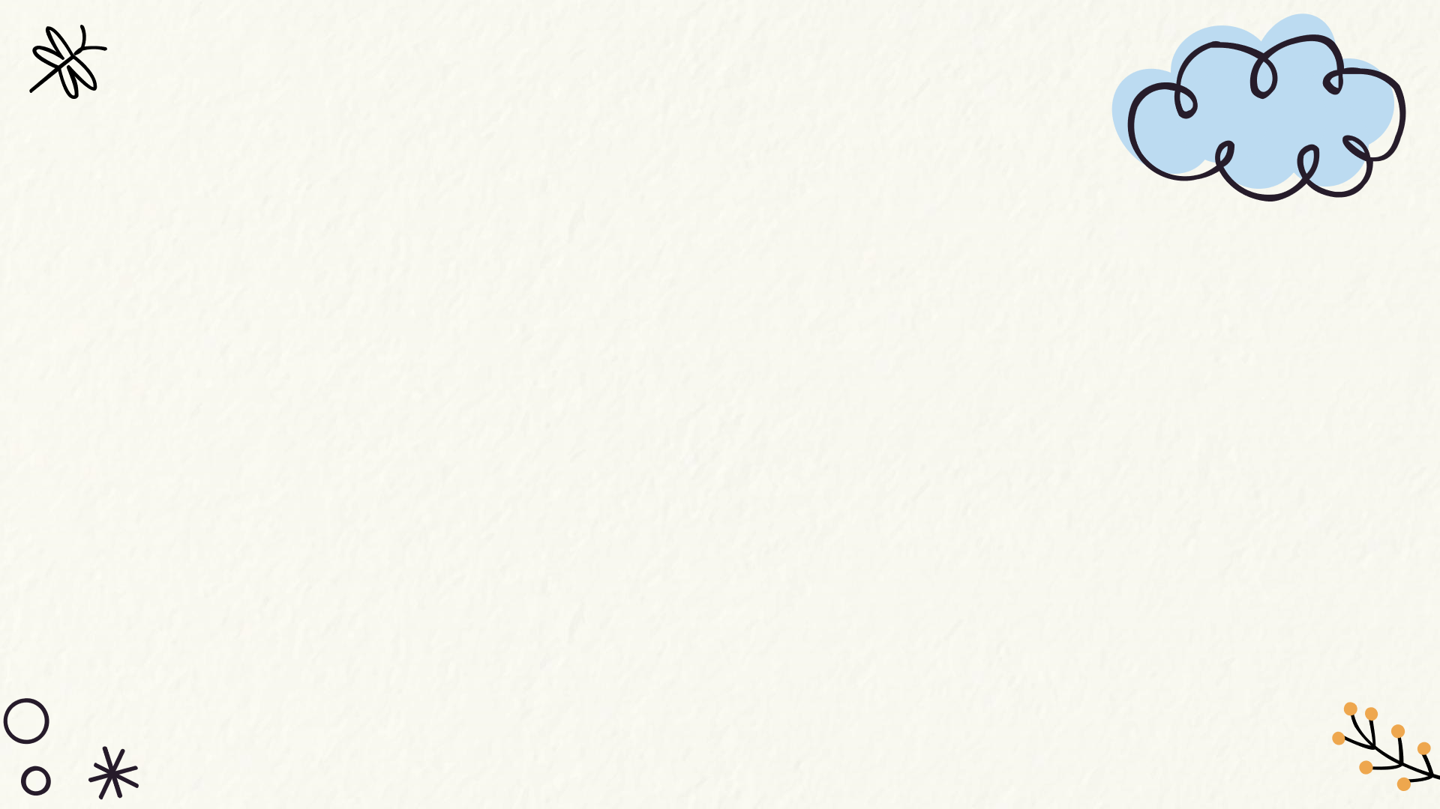
MỤC TIÊU
Biết đọc và viết phân số, biết biểu diễn một phép chia số tự nhiên cho một số tự nhiên khác 0 và viết một số tự nhiên dưới dạng phân số.
Vận dụng kiến thức làm được các bài tập 1, 2, 3, 4.
Notes:
- GV nêu mục tiêu của bài.

Slide 3
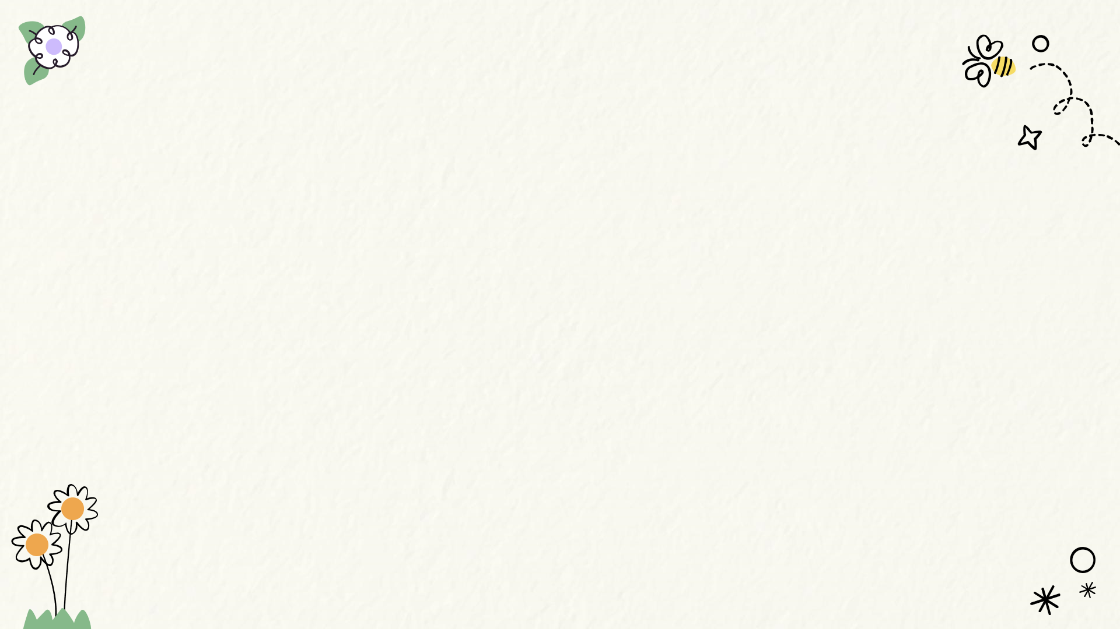
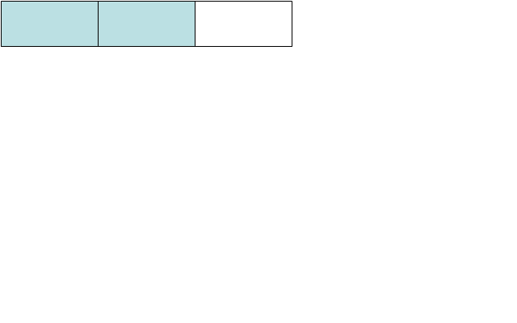
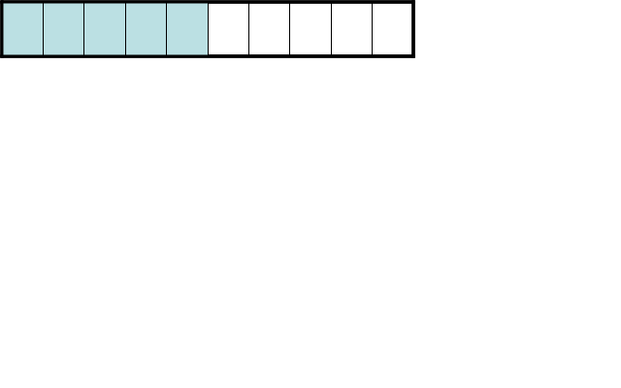
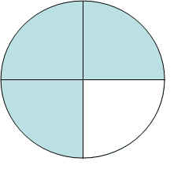
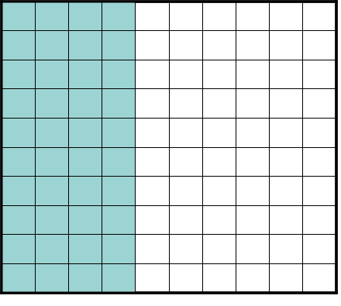








Viết:
$$\frac{2}{3}$$
Viết:
$$\frac{5}{10}$$
Đọc là: Hai phần ba
Đọc là: Năm phần mười
Viết:
$$\frac{40}{100}$$
Viết:
$$\frac{3}{4}$$
Đọc là: Bốn mươi phần một trăm,
Hay bốn mươi phần trăm
Đã tô màu mấy phần băng giấy?
Đọc là: Ba phần tư
$$\frac{2}{3}$$
$$\frac{5}{10}$$
$$\frac{3}{4}$$
$$\frac{40}{100}$$
Ta gọi ; ; ; là các phân số

Slide 4
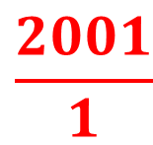





Chú ý:
$$\frac{1}{3}$$
$$\frac{4}{10}$$
$$\frac{9}{2}$$
Ví dụ:
1 : 3 =
4 : 10 =
9 : 2 =
Có thể dùng phân số để ghi kết quả của phép chia một số tự nhiên cho một số tự nhiên khác 0. Phân số đó cũng được gọi là thương của phép chia đã cho.
$$\frac{5}{1}$$
$$\frac{12}{1}$$
$$\frac{2001}{1}$$
Ví dụ:
5 =
12 =
2001 =
2) Mọi số tự nhiên điều có thể viết thành phân số có mẫu số là 1.

Slide 5






$$\frac{9}{9}$$
$$\frac{18}{18}$$
$$\frac{100}{100}$$
Ví dụ:
1 =
1 =
1 =
3) Số 1 có thể viết thành phân số có tử số và mẫu số giống nhau và khác 0.
$$\frac{0}{7}$$
$$\frac{0}{19}$$
$$\frac{0}{125}$$
Ví dụ:
0 =
0 =
0 =
4) Số 0 có thể viết thành phân số có tử số là 0 và mẫu số khác 0.

Slide 6


THỰC HÀNH

Slide 7
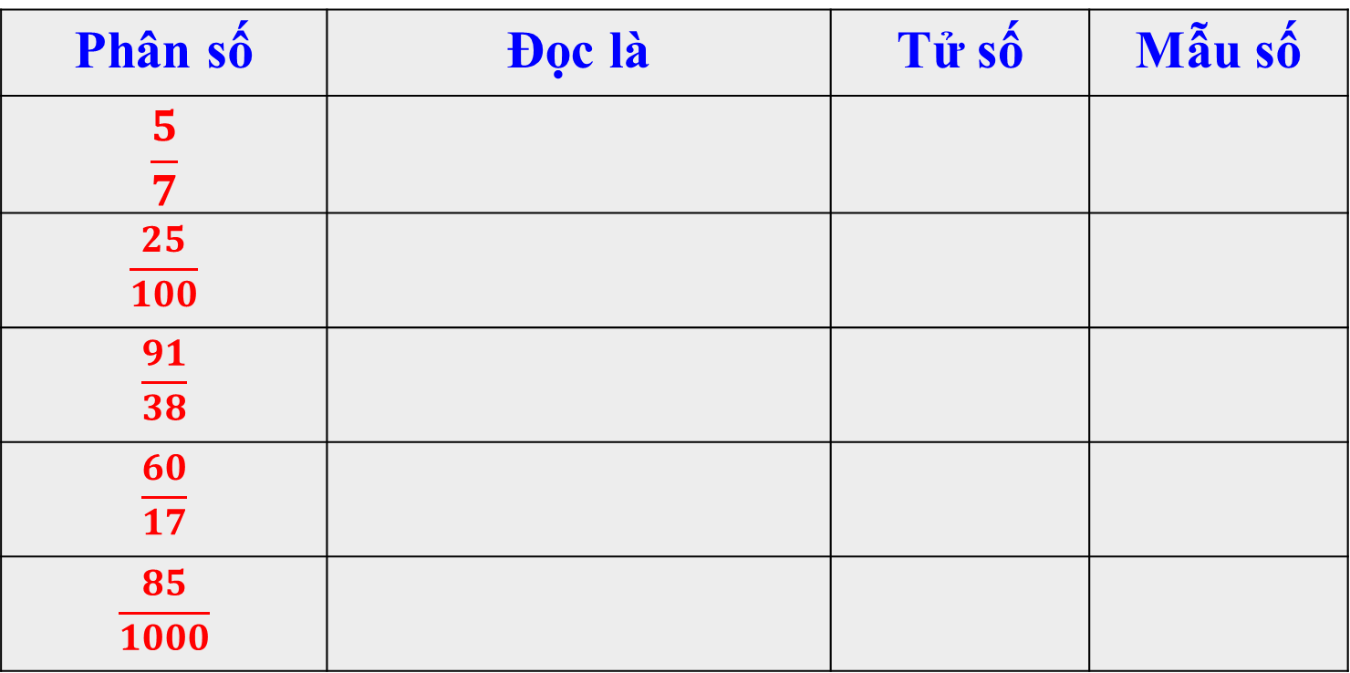
Bài 1:
Phân số | Đọc là | Tử số | Mẫu số
$$\frac{5}{7}$$
$$\frac{25}{100}$$
$$\frac{91}{38}$$
$$\frac{60}{17}$$
$$\frac{85}{1000}$$
Năm phần bảy
5
7
Hai mươi lăm phần trăm
25
100
Chín mươi mốt phần ba
mươi tám
91
38
Sáu mươi phần mười bảy
60
17
Tám mươi lăm phần nghìn
85
1000
Notes:
Chốt: cách đọc PS, tử số và mẫu số của PS.
Khi viết PS ta cần lưu ý gì?
- Qua BT 1, con đã đạt được mục tiêu nào của bài học?

Slide 8
Bài 2: Viết các thương sau dưới dạng phân số:
3
3 : 5
=
5
75
75 : 100
=
100
9
9 : 17
=
17
Notes:
- Thương của một phép chia có thể viết dưới dạng nào?
Chốt: cách viết thương dưới dạng PS: TS là SBC, MS là SC

Slide 9
Bài 3: Viết các số tự nhiên sau dưới dạng phân số có mẫu số là 1.
32
32
=
1
105
105
=
1
1000
1000
=
1
Notes:
Một số tự nhiên bất kì có thể viết dưới dạng nào?
BT này ta đã thực hiện được mục tiêu nào?

Slide 10
Bài 4: Viết số thích hợp vào ô trống:
a) 1 =
6
6
b) 0 =
0
5
Notes:
Số 1 có thể thành 1 PS như thế nào?

Slide 11





TRÒ CHƠI
ĐÀO VÀNG
BẮT ĐẦU

Slide 12






100$
150
50$
20$
100$
150$
50$
20$
Notes:
GV cho HS chọn vào thỏi vàng để chơi, khi GV kích vào thỏi vàng (ko kích vào số đô la) thì nó sẽ hiện ra CH và chọn đáp án đúng.

Slide 13

Phân số nào sau đây bằng 1:
3
16
9
1
1
9

Slide 14
Điền vào ô trống:
a
0
1 =
0 =
a
5 + 3

Slide 15
Điền tiếp vào chỗ chấm và thực hiện theo yêu cầu:
Mọi số tự nhiên điều có thể viết thành phân số
có …………… là 1.
Lấy ví dụ.
mẫu số

Slide 16

Chúc mừng bạn!

Slide 17


VẬN DỤNG
Con hãy vận dụng kiến thức để tìm xem bạn Nam đã ăn được mấy phần của chiếc bánh Pizza này nhé!

Slide 18
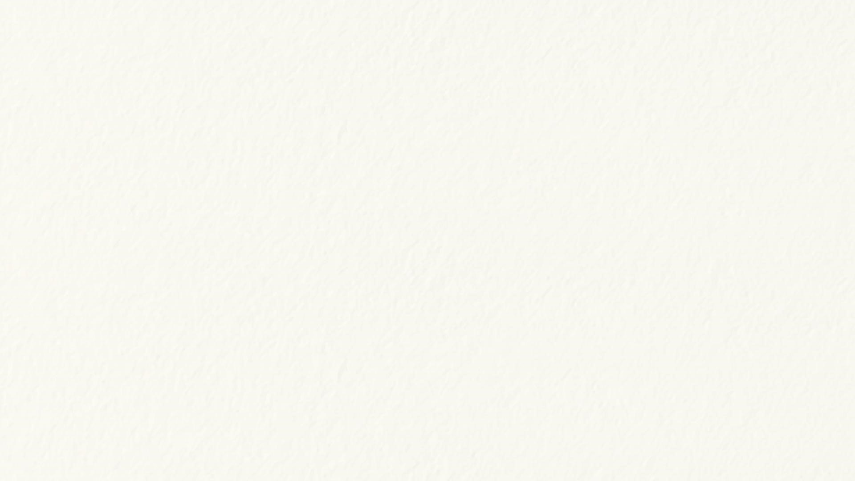

Chuẩn bị bài sau
Ôn tập: Tính chất cơ bản của phân số
Notes:
ÔN TẬP : KHÁI NIỆM VỀ PHÂN SỐ

